Slide 1
Trabalho de Conclusão de Curso
ESTUDO E IMPLANTAÇÃO DE UMA ARQUITETURA de HARDWARE e SOFTWARE PARA CONTROLE E SUPERVISÃO DOS LABORATÓRIOS DO IFAM-CMDI Utilizando INTERNET DAS COISAS (iot)
Carlos Kenneton Rocha de Almeida
Curso de Engenharia de Controle e Automação
Prof. Msc. Hillermann Ferreira Osmídio Lima

Slide 2
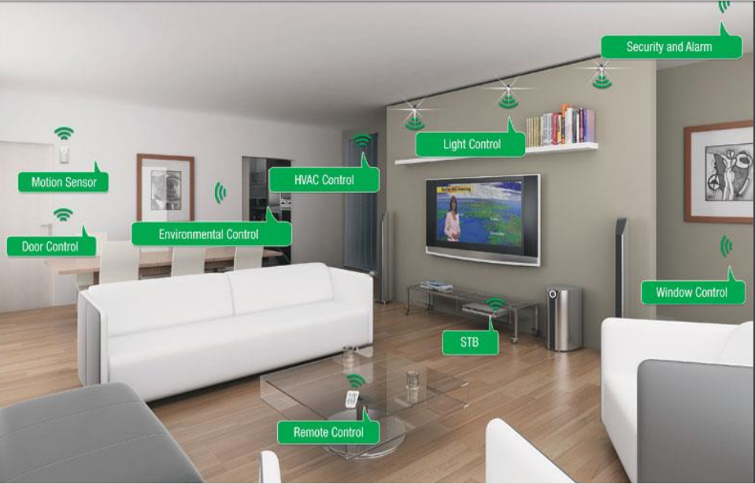
INTRODUÇÃO
Internet das Coisas
Interconexão entre dispositivos;
Interação de sistemas inteligentes com
seres humanos;
Protocolos de comunicação.
Figura 1 – Internet das coisas.
Fonte: [1].

Slide 3
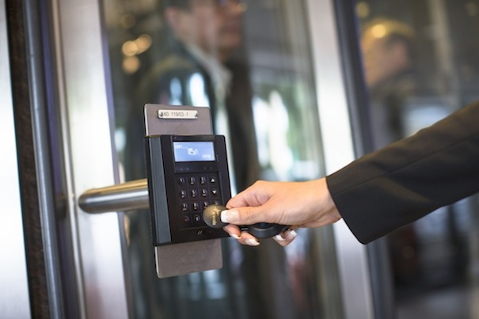
INTRODUÇÃO
Sistema de Controle de Acesso
Restrição de acesso e Modernização;
Facilidades ao controlar os acessos;
Reservas digitais de um determinado ambiente.
Figura 2 – Controle de acesso.
Fonte: [2].

Slide 4
OBJETIVOS
Desenvolver um sistema web executado pela Raspberry pi 3 que permita o controle de agendamento dos laboratórios por data e hora;
Comunicação entre o leitor de RFID e o dispositivo NodeMCU, assim como a comunicação com o servidor da Raspberry pi 3;
Desenvolver, fabricar e montar as placas de circuito impresso para montagem dos componentes do sistema, e assim testar em conjunto com todas as partes que compõe o sistema.

Slide 5
JUSTIFICATIVA
Processo atual;
Histórico;
Utilização de TAGs RFID;
Registo de acessos;
Acesso disponível apenas para o horário e data reservados;

Slide 6
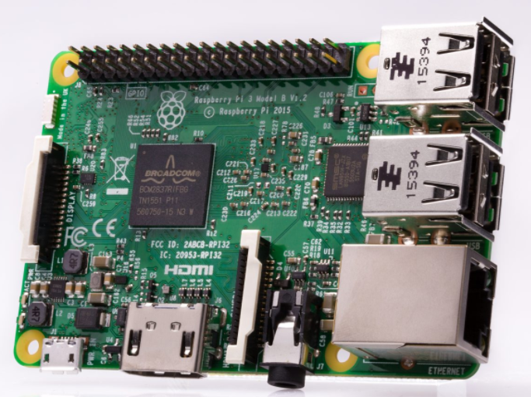
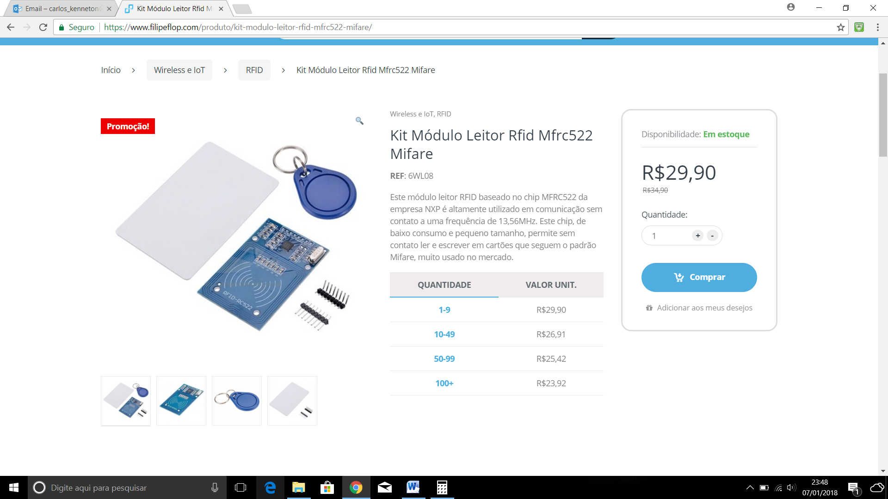
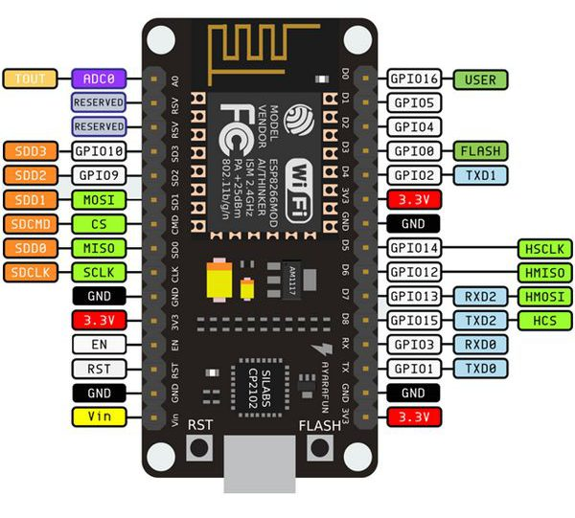
REFERENCIAL TEÓRICO
Figura 3 – Raspberry pi 3
Fonte: [3].
Figura 4 - NodeMCU
Fonte: [4].
Figura 5 – Módulo MFRC522
Fonte: [5].

Slide 7




REFERENCIAL TEÓRICO
Figura 7 – NodeJs
Fonte: [7].
Figura 9 – MySQL
Fonte: [9].
Figura 6 – AngularJs
Fonte: [6].
Figura 8 - NodeMCU
Fonte: [8].

Slide 8
METODOLOGIA E DESENVOLVIMENTO
Programação do NodeMCU utilizando a IDE (Integrated Development Environment) do arduino;
Projeto e montagem do circuito eletrônico no protoboard;
Criação de uma API (Application Programming Interface) básica para testes com o PHP e MySQL;
Criação de uma API em NodeJS, Express e MongoDB;

Slide 9
METODOLOGIA E DESENVOLVIMENTO
Seleção das ferramentas de trabalho;
NodeJs 8.9.4
Express 4.15.2
AngularJs 1.6.6
MySQL 2.13.0
Desenvolvimento do sistema web;
Back-end
Front-end

Slide 10
METODOLOGIA E DESENVOLVIMENTO
Fabricação das placas de circuito impresso em uma prototipadora LPKF;
Realização de teste em todo o sistema.

Slide 11
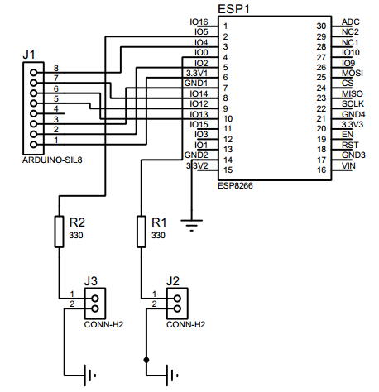
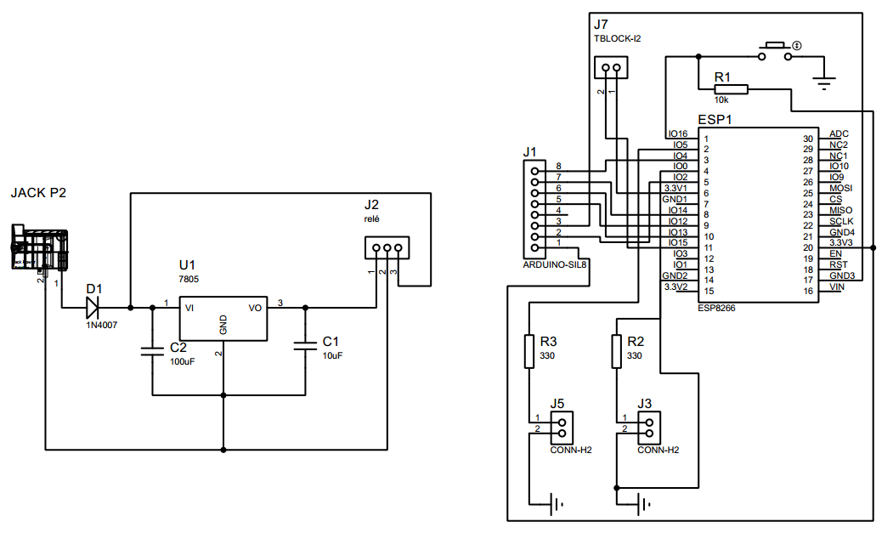
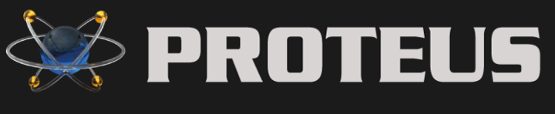
METODOLOGIA E DESENVOLVIMENTO
Circuito Eletrônico
Figura 12 - Esquema elétrico da placa de controle de acesso.
Fonte: Autor.
Figura 10 – Esquema elétrico da placa de cadastro de usuários.
Fonte: Autor.
Figura 11 - Logo do Proteus
Fonte: [10].

Slide 12
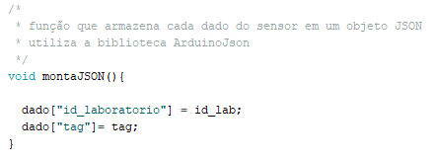
METODOLOGIA E DESENVOLVIMENTO
Comunicação entre o sistema web e a NodeMCU
Requisições HTTPS – Requisições POST
Arquivos JSON;
Figura 13 - Formato de um arquivo JSON
Fonte: Autor.

Slide 13
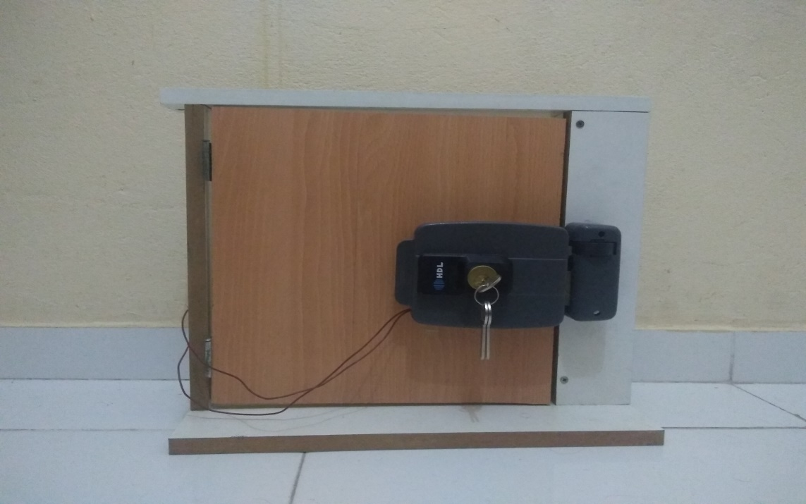
METODOLOGIA E DESENVOLVIMENTO
Fechadura Utilizada para testes
Figura 14 - Fechadura utilizada para testes.
Fonte: Autor.

Slide 14
METODOLOGIA E DESENVOLVIMENTO
Fluxograma de funcionamento
inicio
A
A
libera
bloqueia
insere tag
S
Tem tag?
N
Tag cadastrada?
N
N
Tag existe?
S
Apaga tag
bloqueia
libera
S
Tem rede?
N
N
É o Adm?
N
N
S
Tem tag?
S
É o Adm?
S
N
Tag habilitada?
S
S
A
Consulta banco
Modo PGM
N

Slide 15
Fluxograma do código do NodeMCU
inicio
A
A
libera
bloqueia
insere tag
S
Tem tag?
N
Tag cadastrada?
N
N
Tag existe?
S
Apaga tag
bloqueia
libera
S
Tem rede?
N
N
É o Adm?
N
N
S
Tem tag?
S
É o Adm?
S
N
Tag habilitada?
S
S
A
Consulta banco
Modo PGM
N

Slide 16
Fluxograma da metodologia utilizada no desenvolvimento projeto
Inicio
Ferramentas e componentes definidos
Pesquisa sobre quais componentes utilizar.
N
Realização de testes gerais no projeto, satisfatório?
Desenvolvimento do projeto
Teste individual de cada componente pesquisado foi satisfatório?
N
S
S
Pronto para futuras implementações.

Slide 17
RESULTADOS
Controle dos acessos aos laboratórios através do módulo MFRC 522;
Reservas;
Interface web interativa, com boa estética e fácil de se trabalhar;
Utilização do controle de acesso mesmo sem o funcionamento da rede.

Slide 18
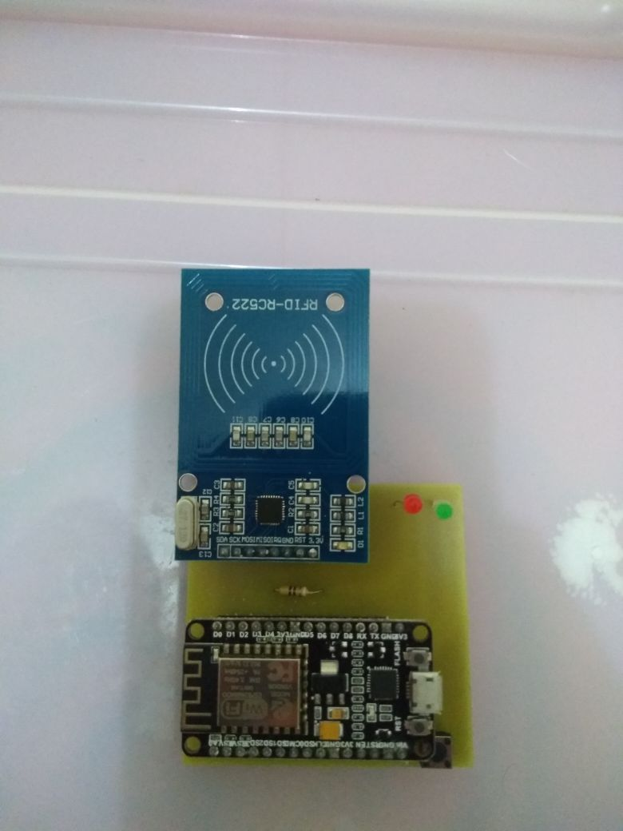
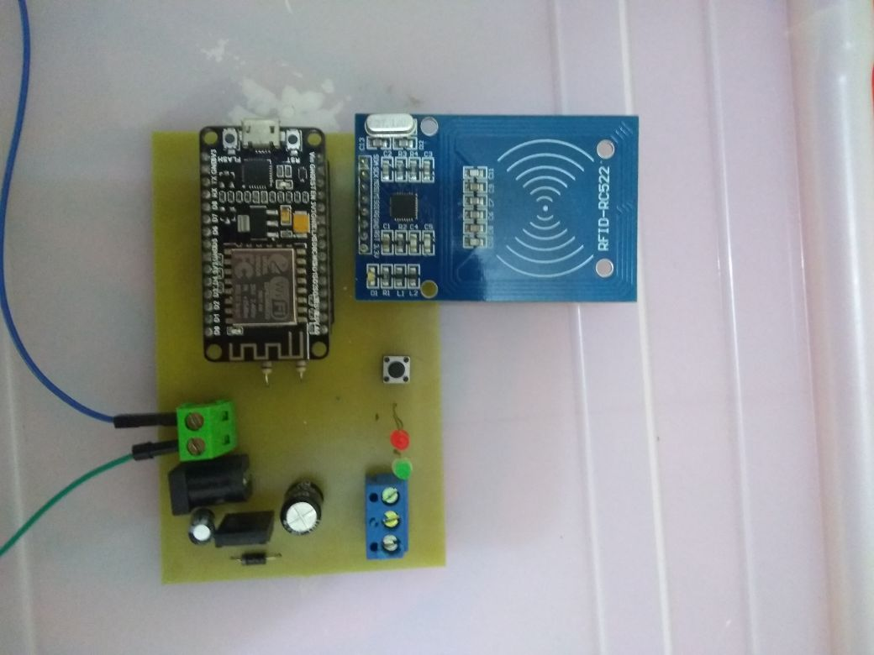
RESULTADOS
Placas de Circuito Eletrônico
Figura 15 – Placa para o cadastro de usuários.
Fonte: Autor.
Figura 16 – Placa para o controle de acesso.
Fonte: Autor.

Slide 19
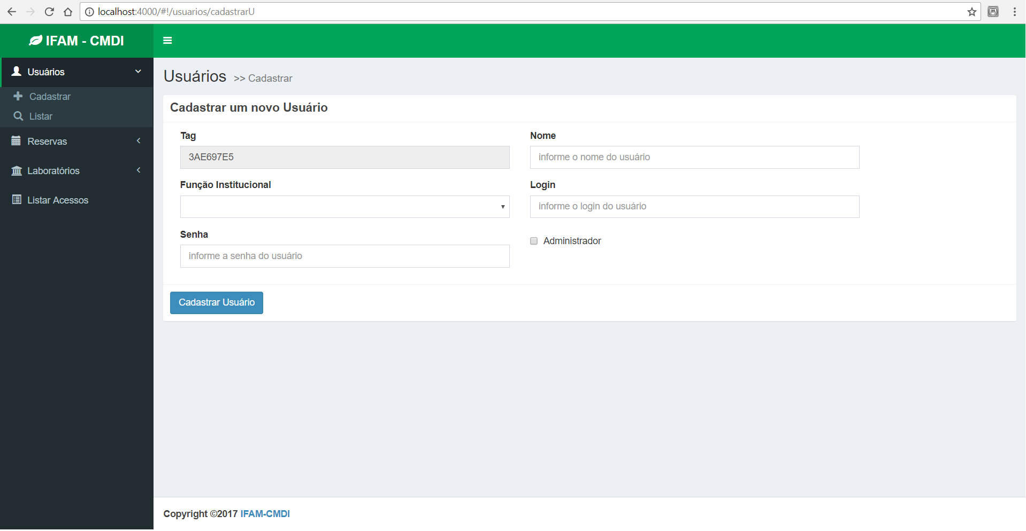
RESULTADOS
Sistema web
Figura 17 – Página de cadastro de usuários.
Fonte: Autor.

Slide 20
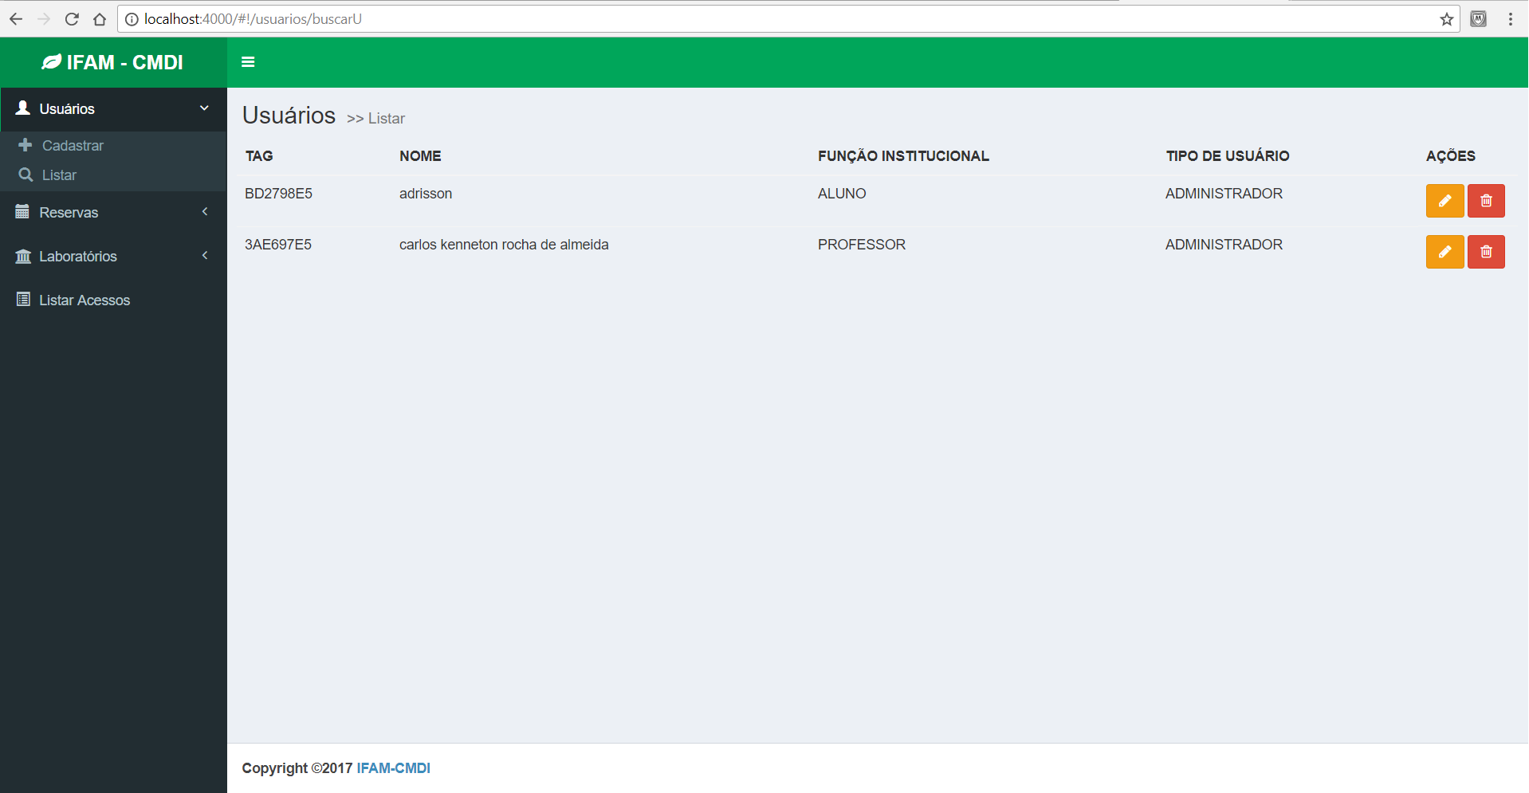
RESULTADOS
Sistema web
Figura 18 – Página da lista de usuários.
Fonte: Autor.

Slide 21
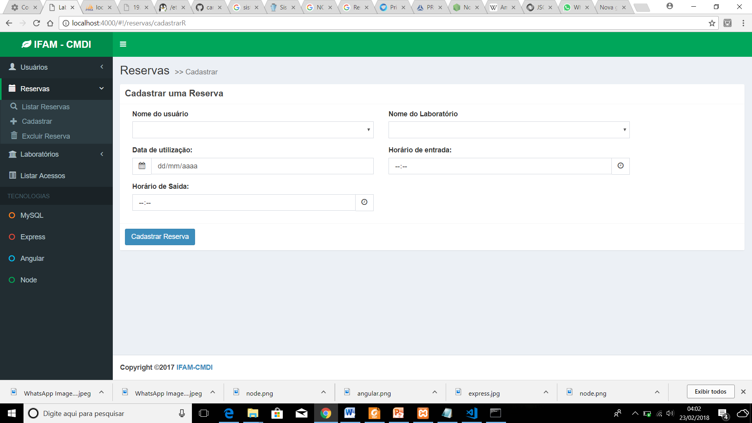
RESULTADOS
Sistema web
Figura 19 – Página de cadastrar Reservas.
Fonte: Autor.

Slide 22
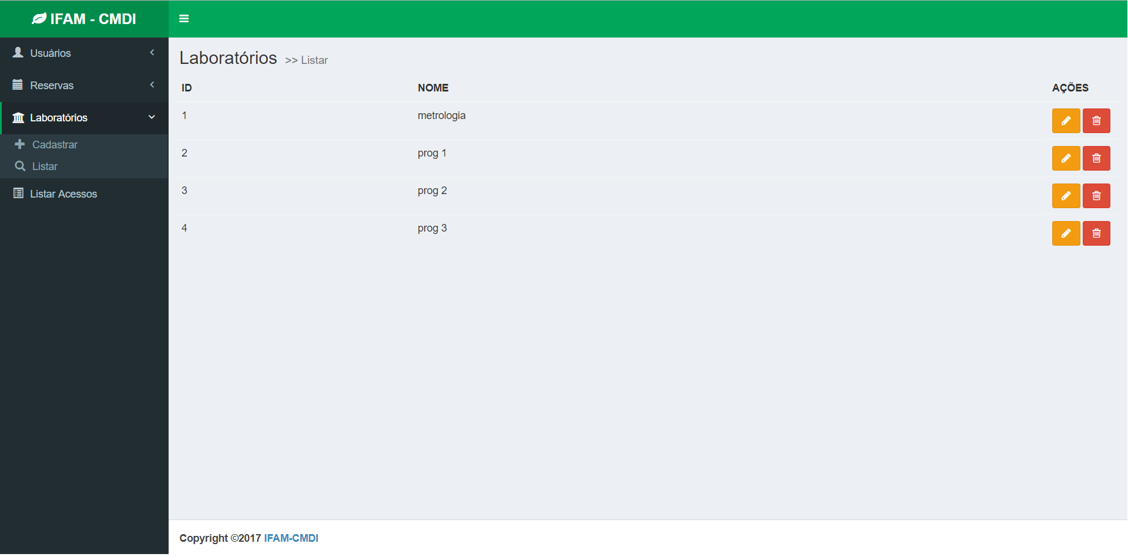
RESULTADOS
Sistema web
Figura 20 – Página de listar Laboratórios.
Fonte: Autor.

Slide 23
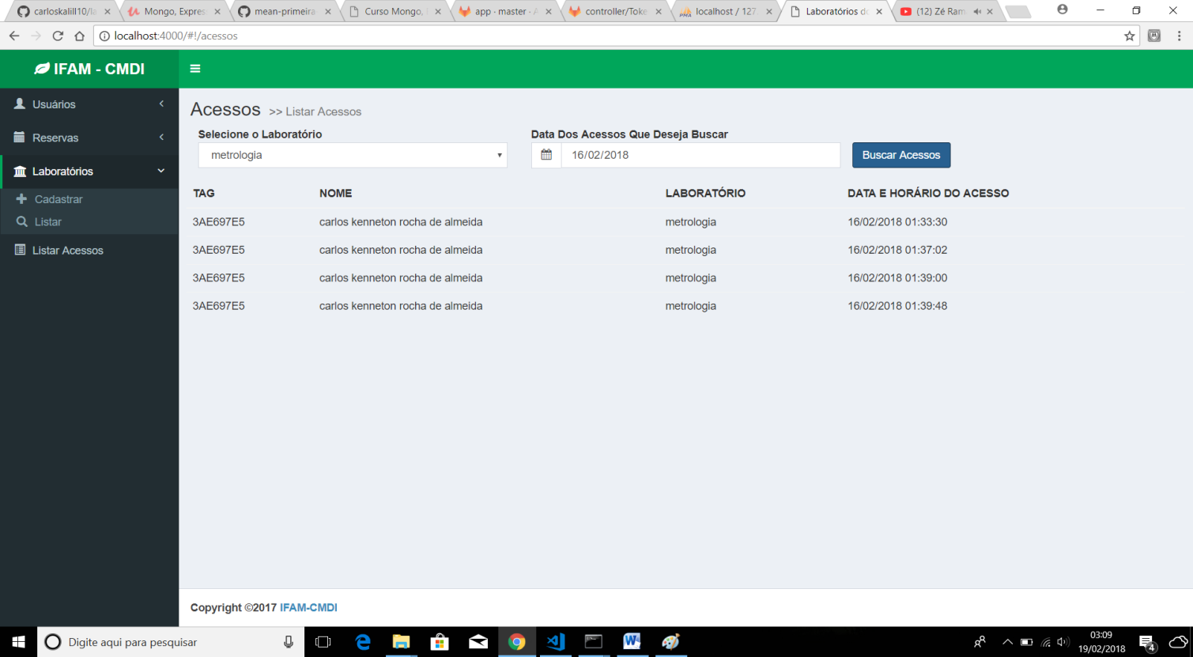
RESULTADOS
Sistema web
Figura 21 – Página de listar Acessos.
Fonte: Autor.

Slide 24
CONCLUSÃO
O sistema está em funcionamento e já é possível o teste em um dos laboratórios;
Aplicação e instalação em diversos ambientes. Necessitando apenas de ajustes no sistema web.
Trabalhos Futuros
Implementação de um modelo de consulta local mais robusto, no momento do acesso, na ocasião em que a rede não esteja funcionando;
Expandir ainda mais a rede de internet das coisas da instituição para outros dispositivos, como, lâmpadas, condicionares de ar e etc.

Slide 25
REFERÊNCIAS
[1] FERRAZ, Reinaldo. Internet das Coisas. 11ª Mostra de Iniciação Científica Júnior, 2016.
[2] Seu Condomínio. Disponível em: <https://www.seucondominio.com.br/noticias/sistemas-controle>. Acesso em: Fevereiro de 2018.
[3] CRUZ, Ariadne Arrais; LISBOA, Emerson Fausto. Webhome-automação residencial utilizando raspberry pi. Revista Ciência e Tecnologia, v. 17, n. 31, 2014.
[4] Hobbytronics. Disponível em: <https://hobbytronics.com.pk/product/nodemcu/>. Acesso em: Fevereiro de 2018.
[5] FilipeFlop Disponível em: <https://www.filipeflop.com/blog/controle-acesso-leitor-rfid-arduino/>. Acesso em: Fevereiro de 2018.

Slide 26
REFERÊNCIAS
[6] Angeliski . Disponível em: <https://angeliski.com.br/category/angularjs/>. Acesso em: Fevereiro de 2018.
[7] Matera. Disponível em: <http://matera.com/br/2015/05/26/primeiros-passos-com-node-js/>. Acesso em: Fevereiro de 2018.
[8] EduOnix. Disponível em: <https://www.eduonix.com/blog/web-programming-tutorials/getting-started-with-express-js/> Acesso em: Fevereiro de 2018.
[9] NanoShots Disponível em: <http://www.nanoshots.com.br/2016/05/resetando-senha-do-usuario-root-do.html>. Acesso em: Fevereiro de 2018.
[10] Labcenter. Disponível em: <https://www.labcenter.com/education/>. Acesso em: Fevereiro de 2018.

